Slide 1
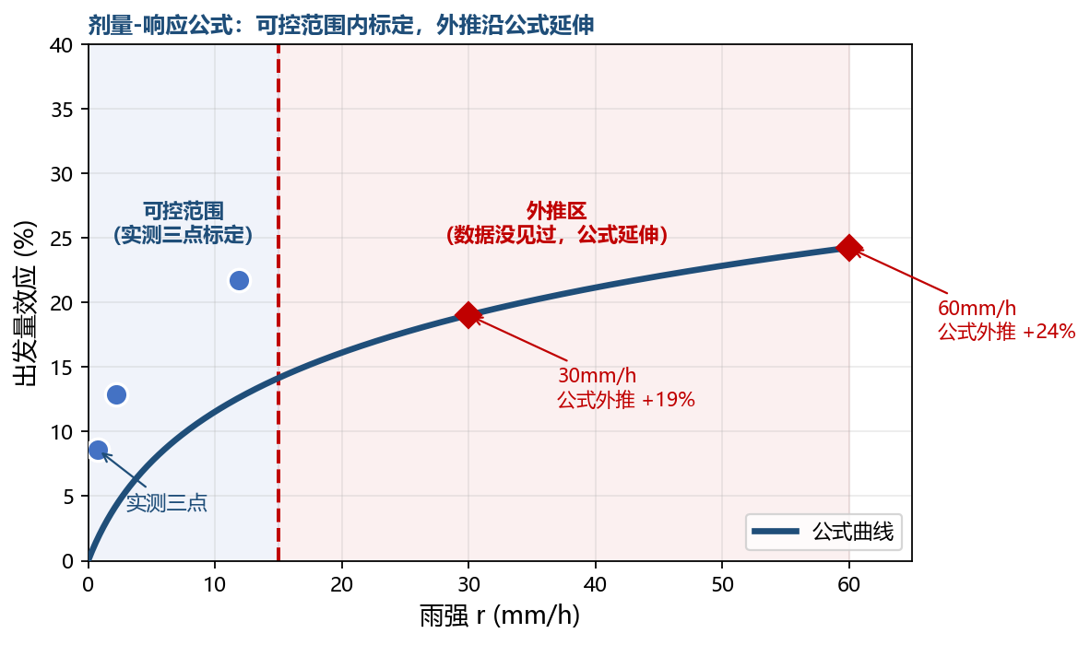
外推示意：可控范围内标定公式 → 超出范围沿公式延伸
1
① 标定（可控范围）
用轻雨/中雨的实测三个点，拟合出公式 θ·ln(1+r/RC) 的两个系数
2
② 外推（超范围）
要预测暴雨 30mm/h？代入公式 → +26%。数据没见过，但公式形式有物理约束（饱和），不会爆炸
3
③ 验证（盲测）
拿真实大雨时段对比：公式预测 +24% vs 实际 +23%（偏差 4%）→ 外推可信
为什么公式能外推（三个保证）
① 形式有物理约束 单调递增+增量饱和→外推不爆炸；6 种饱和公式互验差异<3pp
② 系数数据标定 只需轻中雨数据（365 样本估 2 系数）；盲测偏差仅 4%
③ 形状参数锁死 σ0/α 不随条件变（实测恒定）；跨年独立拟合全参数重合

